Slide 1
SDGsと大阪
令和３年12月

Slide 2
テーマ
１．SDGsとは
２．なぜSDGs
３．大阪府のSDGsの取組み

Slide 3
１．SDGsとは

Slide 5
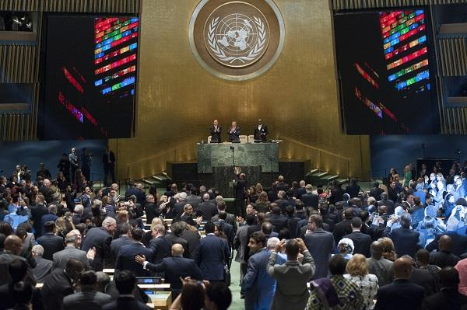
SDGsとは
○ 2015年9月国連総会で採択された「持続可能な開発のための2030アジェンダ」に記載。
○ 2030年までの国際目標。発展途上国のみならず、先進国自身も取り組む。
○ 持続可能な世界を実現するための17のゴール(目標)、169のターゲットから構成。
（出典）国連広報センター

Slide 6
２．なぜSDGs

Slide 7
持続可能とは

Slide 8
将来世代のニーズを損なうことなく
現在の世代のニーズを満たすこと
「ブルントラント報告」（国連環境と開発に関する世界委員会、1987年）

Slide 9
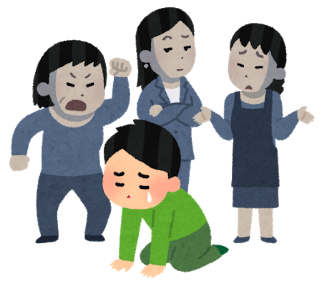
SDGsが達成できなかったら
地球温暖化の進行
エネルギー問題の深刻化
自然災害の増加
水問題の深刻化
生物多様性の喪失
気候変動の激化
貧困
感染症の拡大
教育機会の不平等
人口爆発
少子高齢化
様々な差別とハラスメント
紛争の長期化・複雑化
経済危機の頻発
若年失業率の高さ
社会福祉財源の不足
経済格差の拡大

Slide 10
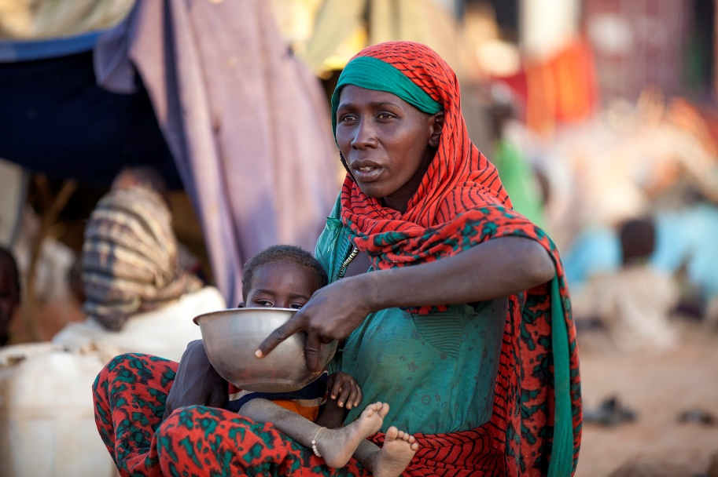
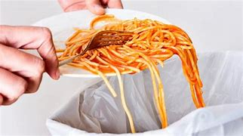
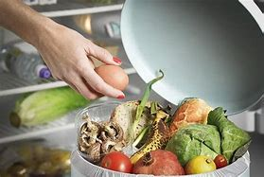
目標２：飢餓に終止符を打ち、食料の安定確保と栄養状態の
改善を達成するとともに、持続可能な農業を推進する
世
界
日本
日本は、多くの農作物を輸入しているにもかかわらず、食べられるのに捨てられてしまう食品（食品ロス）がとても多い。

Slide 11
SDGsの理念・ポイント
①SDGsは世界共通の言語
②経済、社会、環境の統合的解決
③誰一人取り残さない
④横串の視点
⑤バックキャスティング
⑥ルールを決めた必達目標ではなく、各主体がめざすべき目標を作る

Slide 12
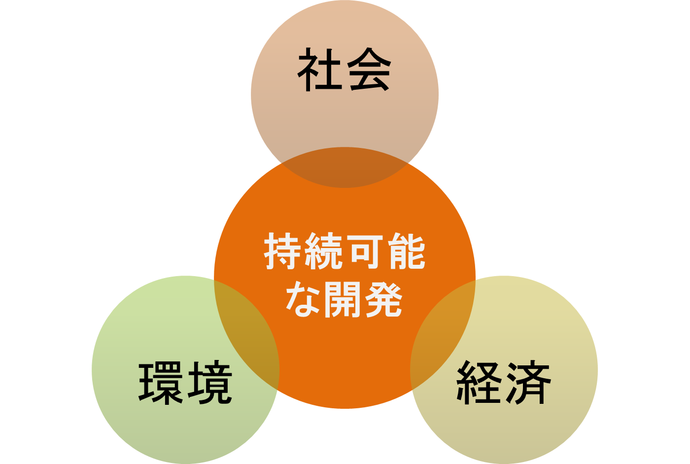
②経済、社会、環境の統合による課題解決と新しい価値の創造
ポイント１：社会課題の併記
これまで対立すると考えられていた、「人権と開発」、「環境と経済成長」等の社会課題を併記。
（「より良い社会」というより高次のビジョンの提示）
ポイント２：経済的な視点の包摂
「持続可能性」≒「経済性の担保」 ⇒ 経済的な要素の必要性を謳う。
（ビジネスなど、自己メリット追及型の課題解決アプローチの許容）

Slide 13
③誰一人取り残さない
みんなで頑張る
社会的に弱い立場にある人々をも含め市民ひとりひとり、排除や摩擦、孤独や孤立から援護し、社会（地域社会）の一員として取り込み、支え合う考え方のこと。
ポイント１：野心的（背伸び）
全ての人を救済するというハードルの高い、野心的な理念・ビジョンの提示
ポイント２：支えあいの精神
SDGs達成のために取り組むべき主体は国際社会、地域（region)、国家、地方(local）、企業、教育機関、NPO/NGO、個人。
⇒どんな人間も必ず課題解決のアクターになりうる。

Slide 14
④横串の視点
(1)同時解決
あるゴールの解決のための取組みを、別のゴールの課題解決につなげる
(2)インパクトのベクトルを変える
社会に悪影響を及ぼすアクションに工夫を加え、別のゴールのポジティブアクションに変える
(3)トレードオフの考慮
社会のためにしていることが、他のゴールの視点で見ると悪影響を及ぼす可能性を考慮する

Slide 15
企業・団体の取組み紹介
3.大阪府のSDGsの取組み

Slide 16
大阪SDGs行動憲章
わたしたちは、「誰一人取り残さない、持続可能な社会の実現」をめざす“持続可能な開発のための2030アジェンダ”（SDGs）の理念に賛同し、2025年大阪・関西万博の地元都市として、万博のテーマである「いのち輝く未来社会のデザイン」に向けて、SDGsの17ゴールの達成をめざします。
１．かけがえのない“いのち”を大切にし、地域社会や環境に配慮して行動します。
２．2030年に住みたい魅力あふれる大阪をイメージし、できることから意識して行動します。
３．人と人との出会い、つながりを大事にしながら、互いに学びあい協力して行動します。

Slide 17
私のＳＤＧｓ宣言プロジェクト
◆ 「大阪SDGｓ行動憲章」の趣旨に沿って、皆さんがチャレンジするSDGｓ達成に向けた取組みを
宣言していただくプロジェクトです。
◆ 皆さんの宣言は、大阪府ホームページなどで広く発信し、オール大阪でSDGｓ達成の機運を醸成し
ていきたいと考えています。
◆ 多くの方にSDGｓの取組みの輪を広げるためるため、ぜひ皆さんも参加してください。
対 象
府民、府内の企業・団体など
SDGsの達成に向けた取組み ＋ 関連するゴール
宣言内容
参加方法
大阪府ホームページ
大阪府SDGs【公式】Twitter
詳しくは、府HPをご覧ください
大阪府 SDGs
🔍
取り組み宣言の例
冷蔵庫の中を把握して、
必要な分だけ買い足す
エコバッグやマイボトル、
マイ容器を使う
誰もが働きやすい
職場環境を作る

Slide 18
皆さんから寄せられた“私のSDGs宣言”
できるだけ自転車や公共交通機関を利用し、エネルギーの消費量とCO2の削減に取り組みます
嫌いな食べ物を残すのではなく頑張って食べて食品ロスを減らす
仕事でも家庭でも男女公平を心掛ける
毎日、健康のため運動します。
家族と一緒に地域の活動に参加し、地元をみんなで盛り上げる。
多様性を受け入れ、いつでも誰とでも、最高の職場環境を創る。
フェアトレードの商品を買います
釣り糸をひろう
各ゴールは“私のSDGs宣言”にあわせ、めざすゴールとして記載されたものを掲載しています。

Slide 19
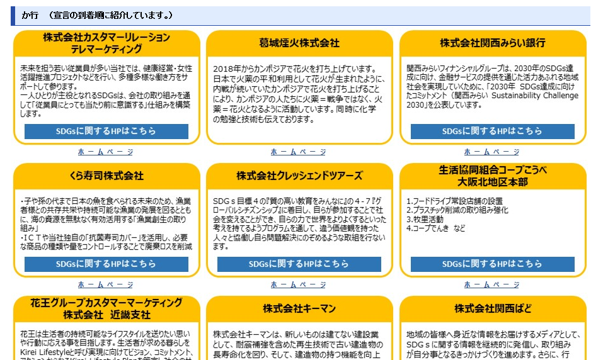
企業や団体から寄せられた“私のSDGs宣言”

Slide 20
ご清聴ありがとうございました。

